Slide 1
Развитие тяжелой атлетики в муниципальных образованиях Ханты-Мансийского автономного округа – Югры в 2014-2020 годах (по данным статотчета 5 – ФК, без учета ЦСПСКЮ и ЮКИОР)
Бюджетное учреждение Ханты-Мансийского автономного округа - Югры «Центр спортивной подготовки сборных команд Югры»

Slide 2
Тяжелая атлетика развивается в 8 муниципальных образованиях автономного округа:
Кондинский район
г.Лангепас
г.Мегион
г.Нефтеюганск
г.Нягань
г.Сургут
Сургутский район
г.Ханты-Мансийск

Slide 3
Показатели развития тяжелой атлетики в 2014 - 2020 гг.

Slide 4
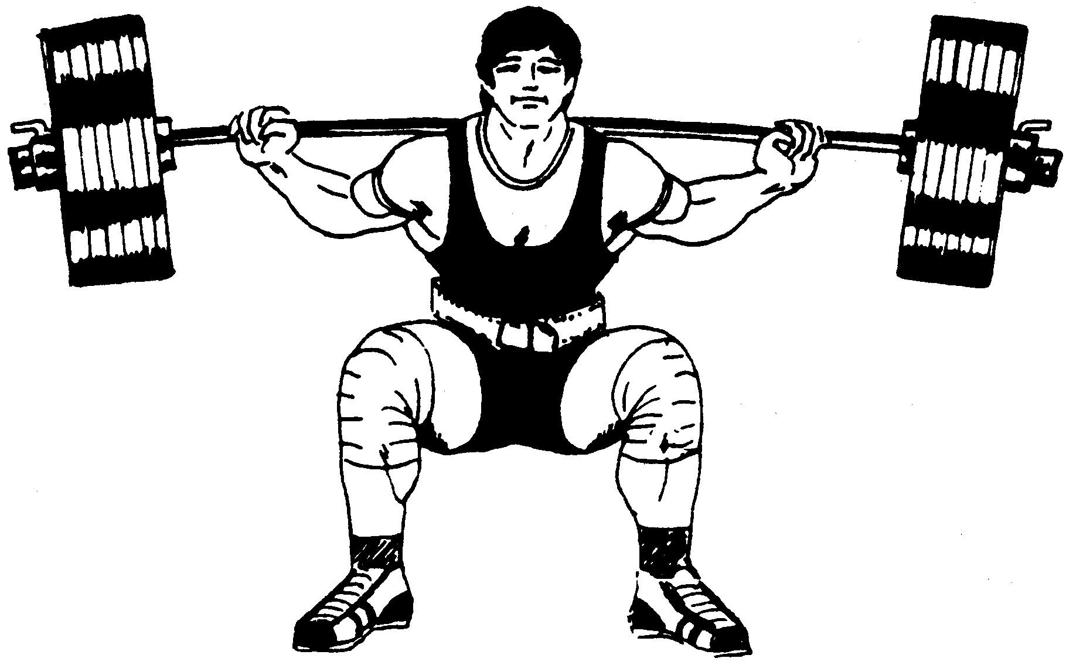
Численность занимающихся по программе спортивной подготовки

Slide 5
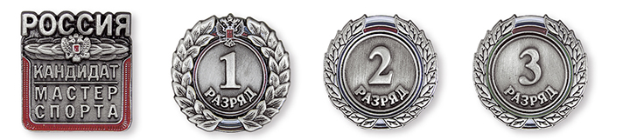
Количество занимающихся, имеющих спортивные звания и спортивные разряды, из общей численности

Slide 6
Тренерский состав и образовательный уровень

Slide 7
Квалификационный уровень тренеров

Slide 8
Результаты выступления на всероссийских соревнованиях

Slide 9
Результаты выступления на международных соревнованиях

Slide 10
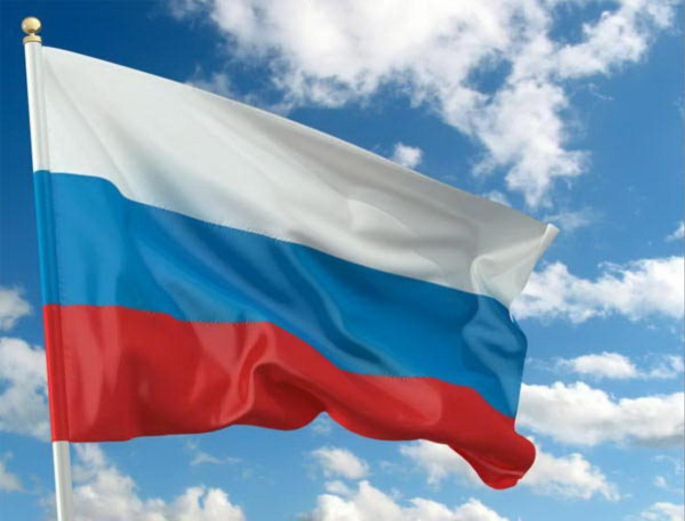
Кандидаты, состоящие в списках спортивных сборных команд России

